Slide 1

2018毕业设计答辩
肖晓珂14123112
面向食品领域的数据分析和存储

Slide 2
项目概述——项目背景和需求分析
基本
属性
厂商
属性
测评
数据来源
用户
反馈
用户信息
口味
测评
多种评测标准
名字
生产日期
…etc.
测评方面
时间强度和频率
用户喜好
推荐
1
数据分析：数据格式有多种。如何实现异构数据统一化。
2
复杂对象的存储：当数据对象有多个维度时，如何对其建模。
3
关联数据的存储：聚类数据的管理，考虑数据的存储结构。
4
用户反馈数据存储：涉及后续推荐系统的建立。

Slide 3

关于我们
项目架构
ABOUT US
公司简介
经营范围
数据分析
数据存储
团队介绍
企业荣誉
性能分析
方案总结

Slide 4

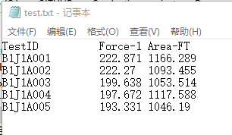
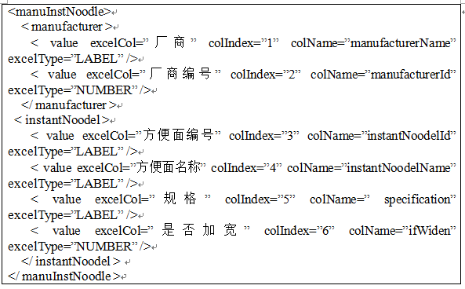
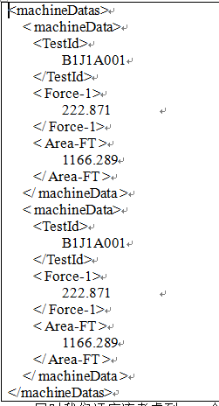

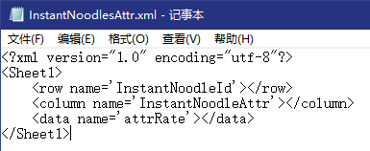

数据分析——解决方法
问题一：excel-json
问题二：txt-xml
方法一：配置文件方法
方法二：实例属性值方法
Notes:
Xml配置文件

Slide 5
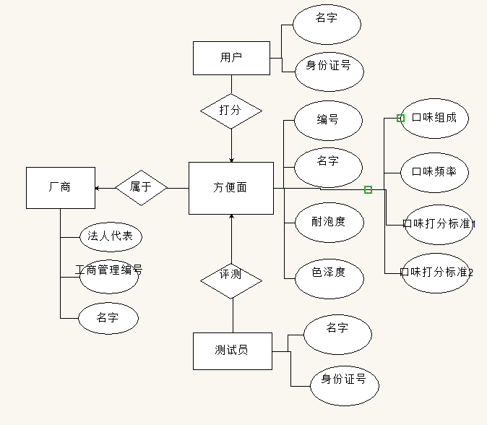
数据存储——架构设计
解决复杂对象问题
class manufacturer{
private List< InstantNoodles > InstantNoodle;
}
class Person {
public Person() {}
}
public class InstantNoodles{
this.id = id;
this.name = name;
this.UserRate = UserRate;
this.TesterRate = TesterRate;
……
}
extends
extends
class User {
public User () {}
}
class Tester{
public Tester () {}
}
关系型数据库：MySQL和postgresql。
对象型数据库：db4o。

Slide 6
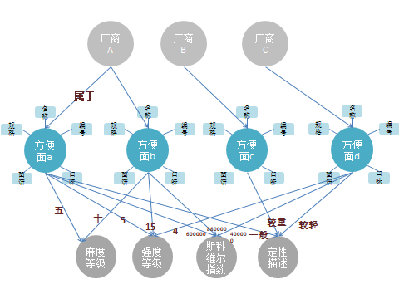
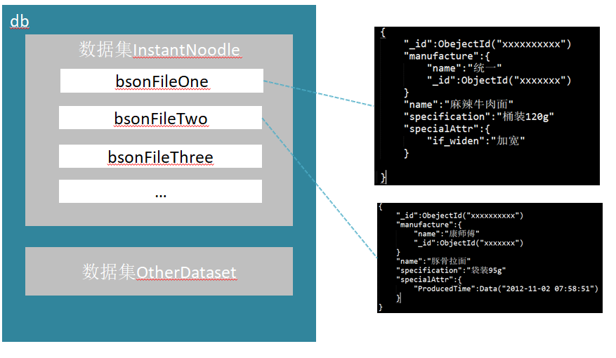
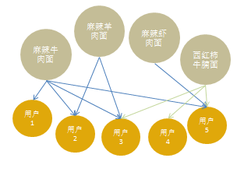
数据存储——架构设计
解决数据关联问题
解决复杂对象问题
图数据库：neo4j
文档型数据库：MongoDB。

Slide 7
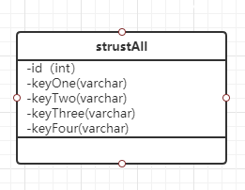
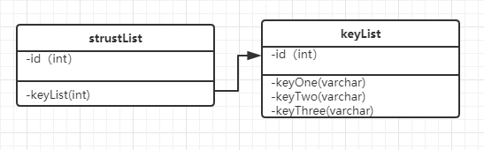
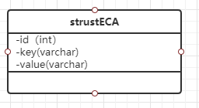
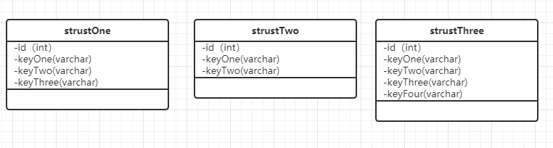
数据存储——子问题解决
测试员在给出属性数据时，可能出现不完整数据或多余数据，如测试属性缺失，测试次数增减，而且产品属性条目在过程中可能频繁改变，所以数据属性可能有细微的区别，结构不完全相同。
关系型数据库
文档型数据库
InstantNoodle
id
name
pkgPlanSet:{
[Id:1, descr:descr1],
[Id:2, descr:descr2]
}
Notes:
1.具体表继承
2.单表继承
3.实例属性值
3.多表继承

Slide 8

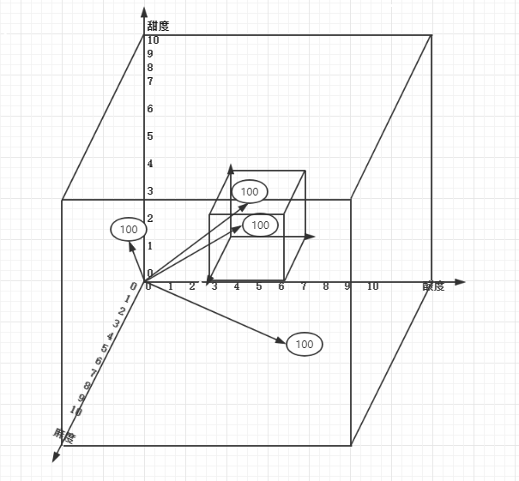
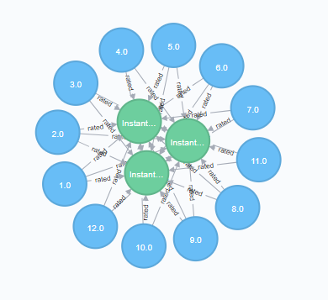
数据存储——子问题解决
寻找相似口味的方便面
给用户推荐猜他喜欢的方便面
Notes:
InstantNoodleTasteVector 列是Cube类型，此时对应值为(5,7,3,0,2)
其他编号的方便面对应向量点与1001对应向量点的距离与相似程度成正比。
图示为限制范围，得到以1001编号对应的点为中心，n单位立方体内，距离最近的几条数据。

Slide 9
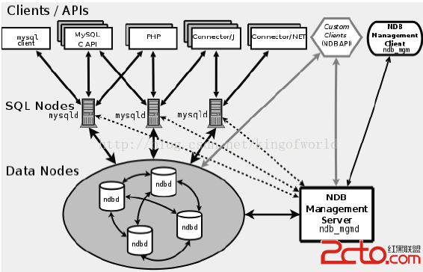
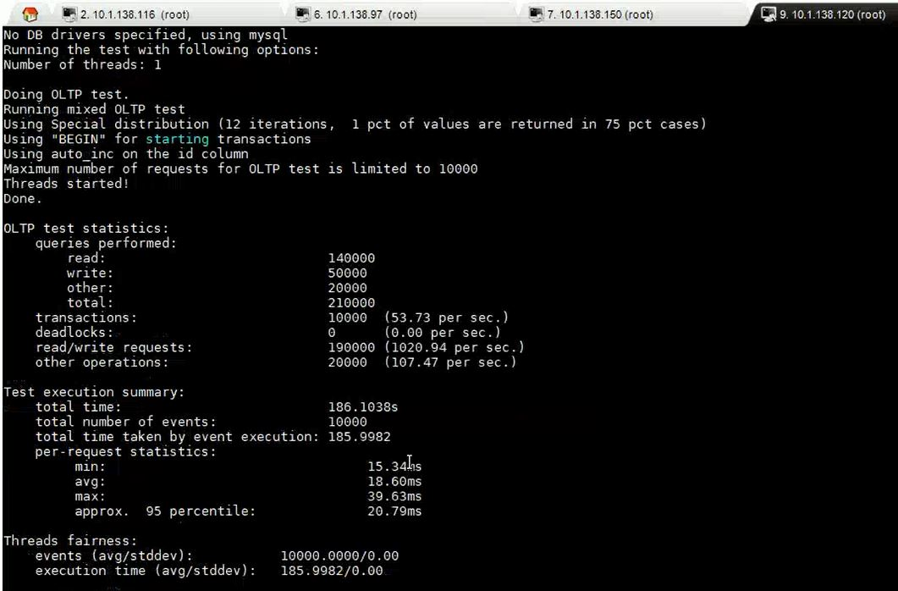
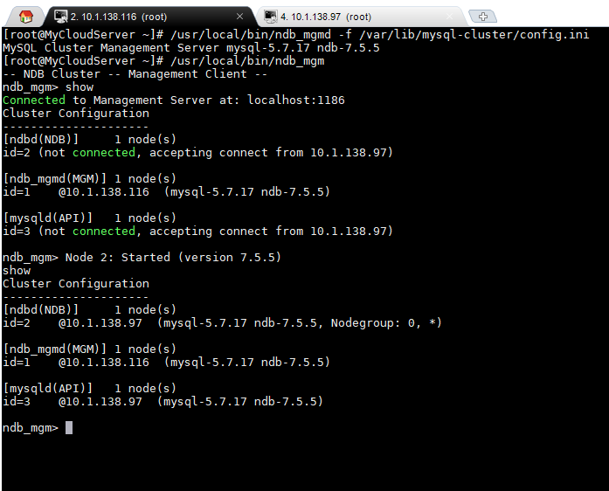
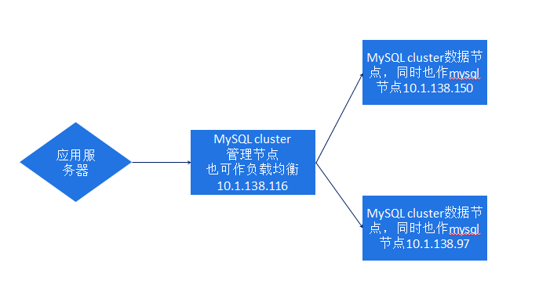
性能分析——mysql集群
Oracle提供了MySQL cluster技术，该技术可以为MySQL数据库管理系统提供无共享集群和自动分片，以此可以进一步提高MySQL的性能。它支持通过自动分片支持读写扩展，通过实时备份冗余数据。
Notes:
左图为架构，右图引出实验。

Slide 10
数据存储——优化：文档型数据库模仿事务
xxxx

Slide 11
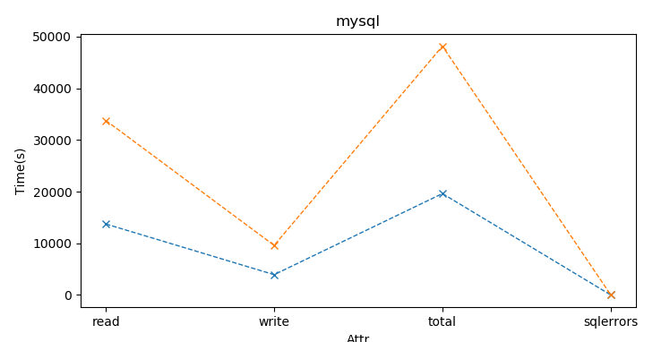
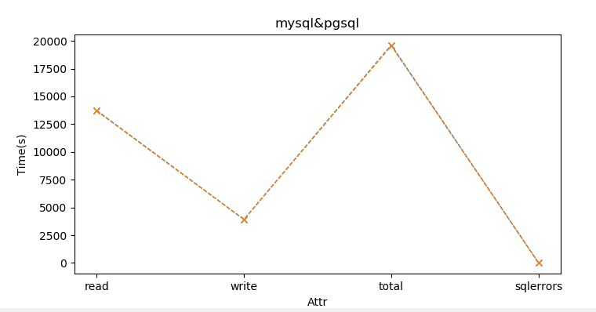
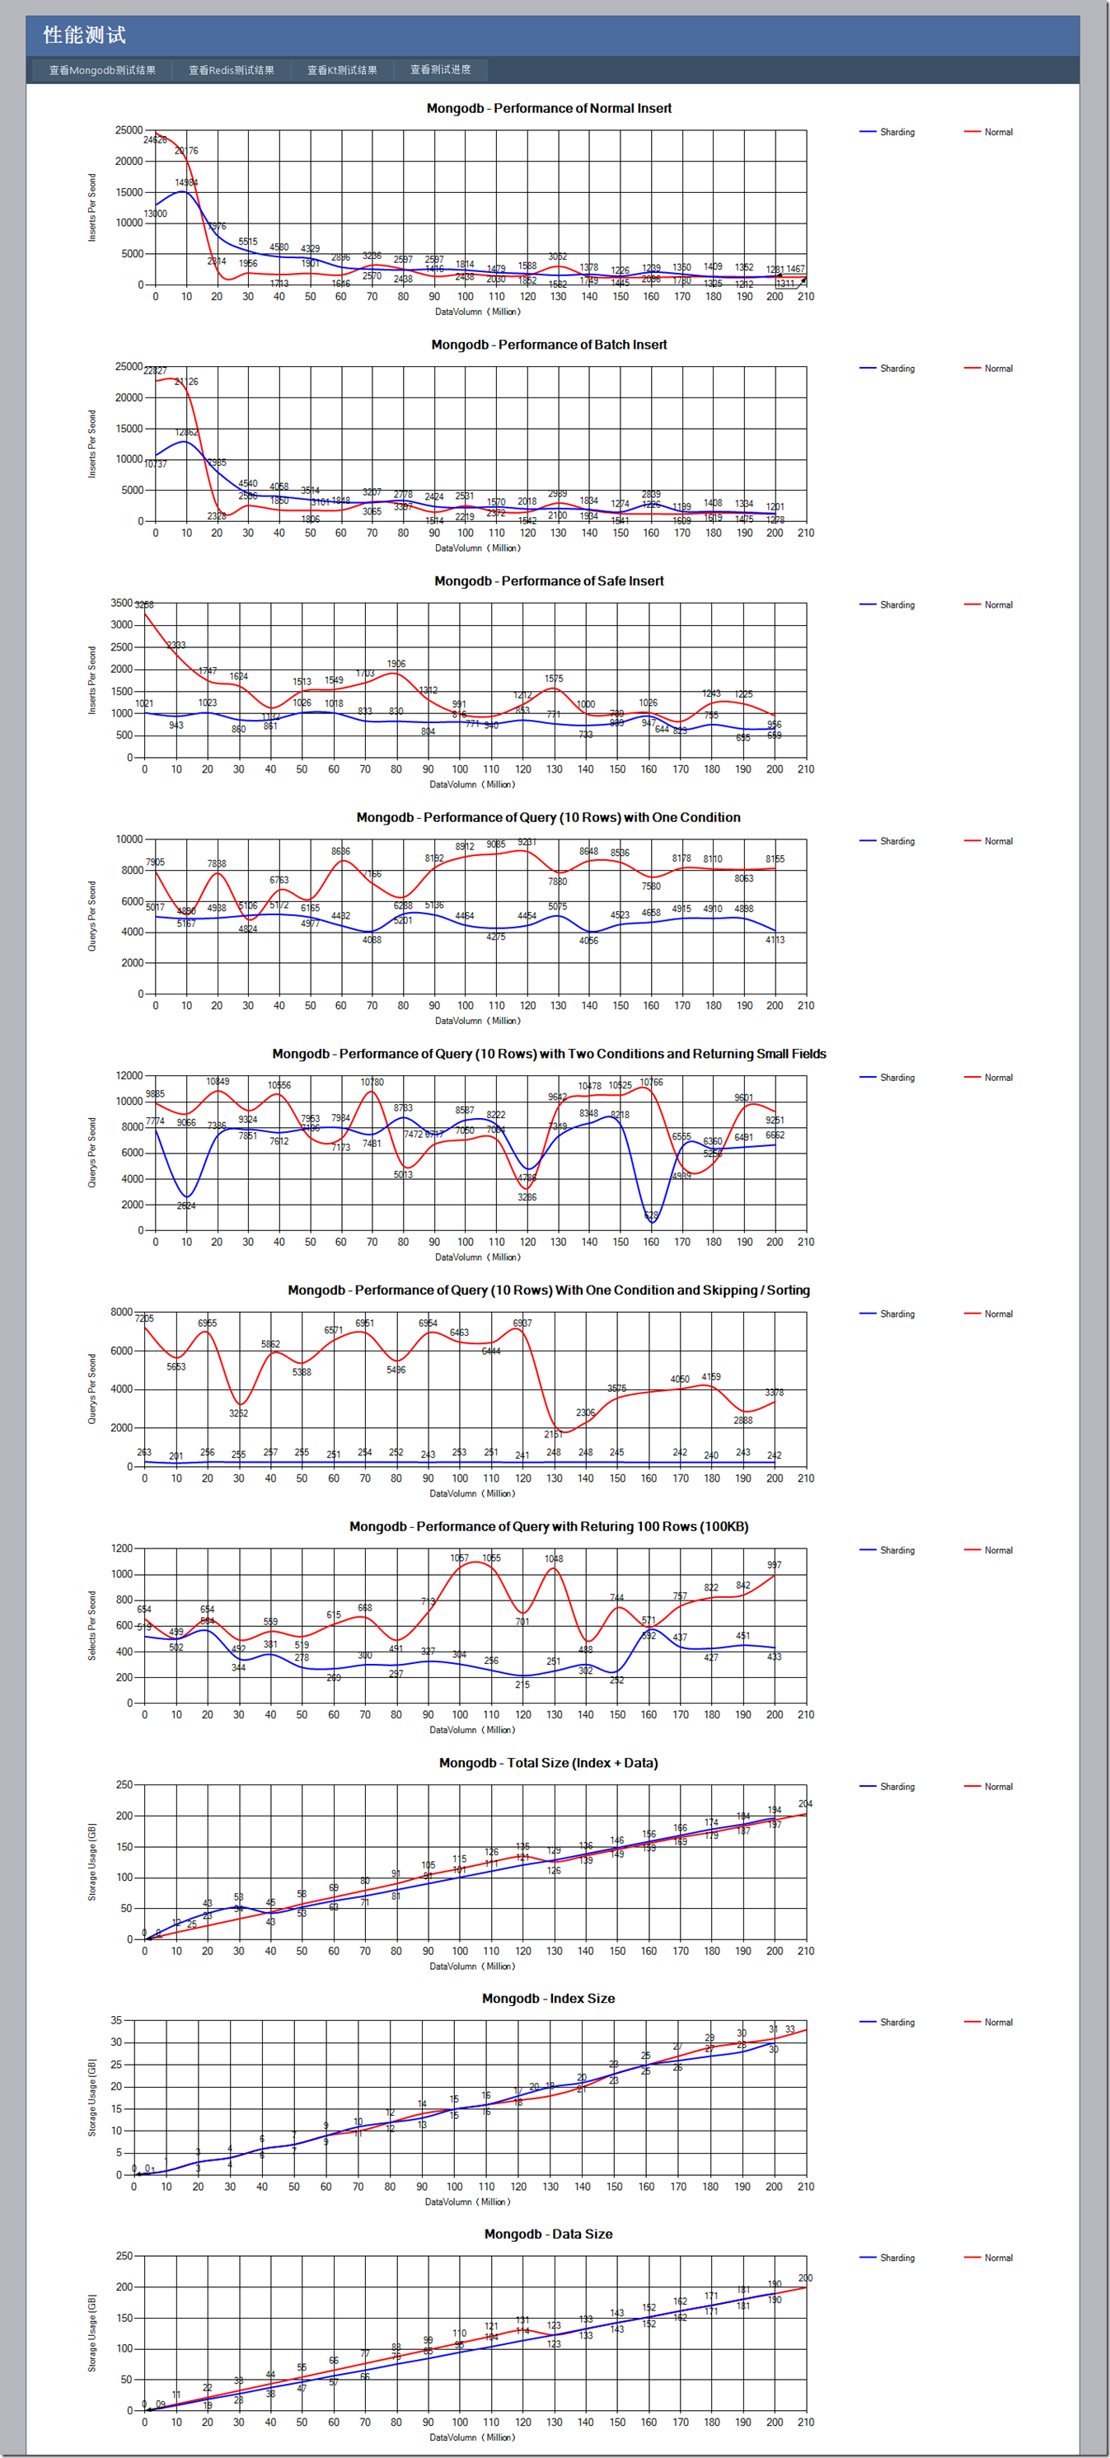
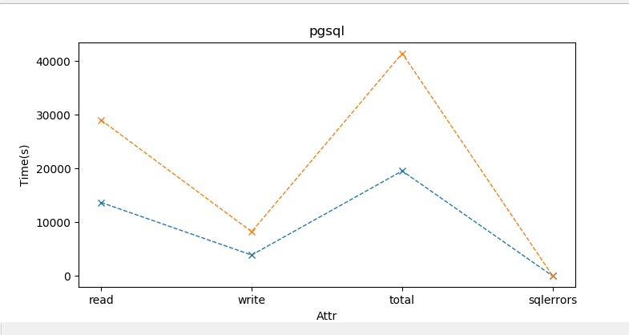
性能测试实验
总结

Slide 12
方案总结
 | MySQL | PostgreSQL | MongoDB | neo4j | db4o
特点 | 最流行的关系型数据库 | 最先进的关系型数据库 | 文档型数据库 | 图数据库 | 原生数据库
优势 | 稳定，社区支持强 | 性能优秀，功能丰富，结合了文档型的优点 | 易扩展，大数据情况下表现良好 | 易扩展，深度查询效率高 | 速度快，性能最优
劣势 | 不够灵活，性能低 | 不够灵活 | 事务支持弱 | 对时间的处理弱 | 手动开发，不适合实际应用
适用范围 | 不常变化的数据 | 不常变化的数据，适用于推荐系统 | 适用于变化性大的数据 | 适合紧密关联的数据，适用于推荐系统 | 数据量少时在Java项目内嵌入
系统性能 | 较差，集群时有进步 | 强于MySQL | 全索引支持，查询效率高。 | 深度查询性能最佳 | 最优
是否建议使用 | 是 | 是 | 是 | 否 | 否
Notes:
MongoDB在启动后会将数据库中的数据以文件映射的方式加载到内存中。如果内存资源相当丰富的话，这将极大地提高数据库的查询速度，毕竟内存的I/O效率比磁盘高多了。

Slide 13
关于我们
项目展示
ABOUT US
PROJECT_SHOW
公司简介
经营范围
展示
总结
团队介绍
企业荣誉

Slide 14
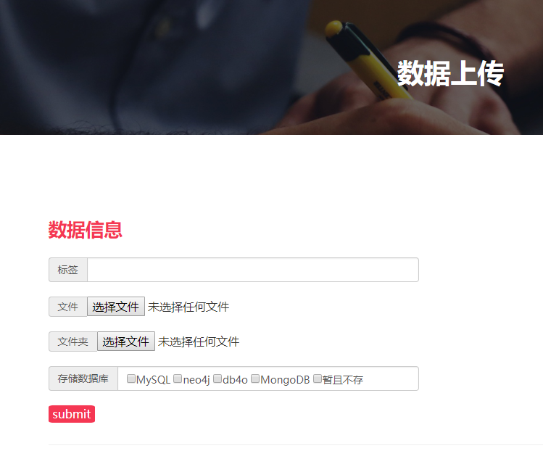
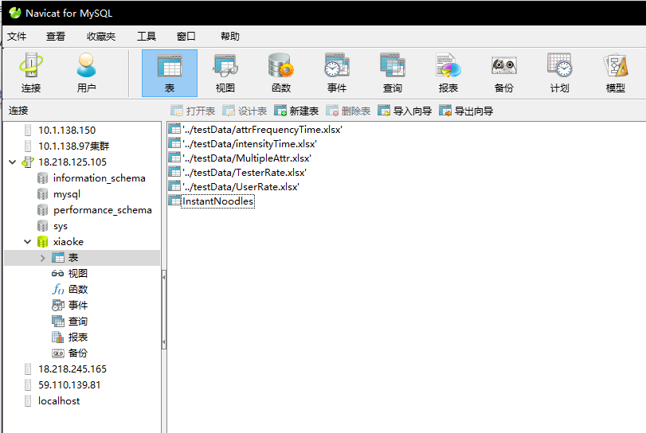
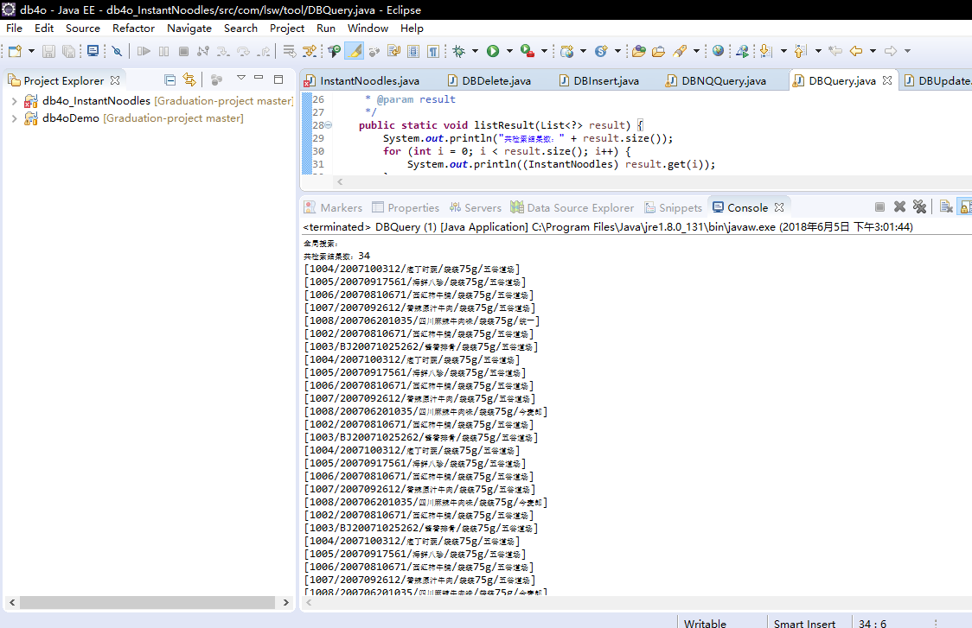
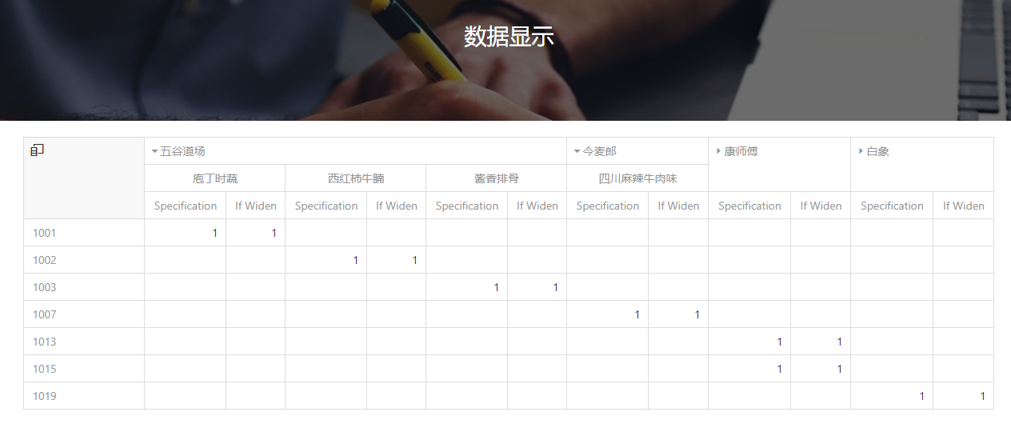
展示

Slide 15
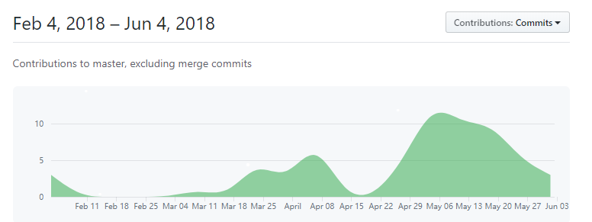
总结
项目进度
工作量
毕设
创新点
尚未解决的问题
Notes:
服务器配置
数据转换接口开发
前端页面开发
Mysql使用设计
Neo4j使用设计
MongoDB使用设计
Postgresql使用设计
Db4o代码开发
Mysql集群实验
四个性能测试实验

Slide 16
感谢观看
THANK YOU FOR YOUR WATCHING

